Slide 1
Chúng ta đang hướng đến đâu trong quá trình cải cách giáo dục đại học tại khu vực Châu Á Thái Bình Dương? Hội thảo SEAMEO về giáo dục đại học ở Thành phố Hồ Chí Minh, Vietnam
GS. TS. Philip Hallinger, Viện Giáo dục Hồng Kông, Hồng Kông
hallinger@gmail.com
www.philiphallinger.com

Slide 2
Chào mừng!
Notes:
Leadership Coaching for Innovation and Performance
© 2009 Dr. Philip Hallinger
2

Slide 3
Thay đổi mang tính định hướng trong giáo dục đại học
Do giáo dục đại học được xem là 1 công cụ quan trọng để kích thích sự tăng trưởng kinh tế trong khu vực ASEAN, những nỗ lực để nâng cao những tiêu chuẩn và khuyến khích hợp tác đang được chú trọng…Nâng cao tiêu chuẩn tại các tổ chức giáo dục đại học trong khối ASEAN được xem là 1 khía cạnh quan trọng của các nỗ lực đào tạo lực lượng lao động có kỹ năng cần thiết cho sự phát triển kinh tế.
Trong một báo cáo gần đây của Ngân hàng Thế giới cho thấy trong khi việc tham gia giáo dục đại học tại các nước Nam Á đã tăng mạnh trong những thập niên vừa qua, thì số lương sinh viên tốt nghiệp vẫn còn quá thấp ở các như Campuchia và Việt Nam, do vậy không thể đào tạo đủ sinh viên có kỹ năng và cũng không thể đưa ra những nghiên cứu cần thiết để giải quyêt vấn đề thị trường lao động và nhu cầu đổi mới.
Gooch, L. ASEAN nations put education front and center. New York Times, October 31, 2012, p. 7

Slide 4
Chủ đề: Cưỡi “hổ”
Ở Châu Á chúng ta đang cưỡi một “con hổ” thay đổi trong giáo dục đại học.
“Con hổ” này chính là áp lực của các trường đại học Châu Á đạt được trong cuộc đua xếp hạng của các trường đại học trên thế giới.
“Con hổ” này mang chúng ta đến mục tiêu mà có thể không phản ánh nguyện vọng của xã hội Châu Á, các trường đại học của chúng ta hoặc những người làm việc và học tập trong môi trường đó.
Tuy nhiên, leo xuống “con hổ” này thậm chí còn nguy hiểm hơn là ngồi trên nó. Vì vậy chúng ta nên làm gì?

Slide 5
Mục tiêu bài báo cáo:
1. Xem việc tập trung vào xếp hạng đại học trên thế giới như động cơ thay đổi trong giáo dục đại học.
2. Thảo luận phản ứng của các trường đại học Châu Á đối với xu hướng này.
3. Đánh giá kết quả của giáo dục đại học trong khu vực.
4. Tìm hiểu những lựa chọn để xây dựng định hướng tương lai của giáo dục đại học ở Châu Á.

Slide 6
Tác động mang tính hệ thống của xếp hạng thế giới: Ai thắng, ai thua?
Sinh viên và xã hội
Giảng viên
Lãnh đạo nhà trường
Lãnh đạo hệ thống
Bài viết
Cơ quan xếp hạng bài viết
Cơ quan xếp hạng thế giới

Slide 7
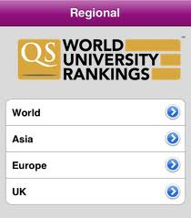
Các tổ chức xếp hạng:
Việc xếp hạng trường đại học bắt đầu ở Hoa Kỳ vào thập niên 90, lan rộng đến Anh và Trung Quốc, và từ năm 2004 đã trở thành một vấn đề toàn cầu.
Các nhóm khác nhau đã nhìn thấy cơ hội hưởng lợi từ việc xếp hạng đến việc bắt đầu cuộc đua.
Ai đang hưởng lợi từ các cuộc đua xếp hạng?
Billaut, J.C., Bouyssou, D., & Vicke,, P. (2010). Should you believe the Shanghai ranking?: An MCDM view. Scientometrics, 84(1), 237-263).

Slide 8
Có phải bảng xếp hạng là chỉ số chất lượng đáng tin cậy?
Xếp hạng không phải chỉ số chất lượng đáng tin cậy.
Chúng thay đổi khác nhau theo thời gian và giữa các tổ chức xếp hạng.
Các dữ liệu xếp hạng không đáng tin cậy (thường là tự báo cáo trên các trang web).
Florian, R. (2007). Irreproducability of the results of the Shanghai academic ranking of world universities. Scientometrics, 72(1), 25-32).

Slide 9
Giá trị của các bảng xếp hạng có liên quan đến việc sử dụng
Việc xếp hạng có thể cung cấp cái nhìn sâu sắc về một số vấn đề như năng lực nghiên cứu của một trường đại học hoặc của một quốc gia (e.g., Hien, 2010)
Tuy nhiên giá trị của việc xếp hạng rất đáng nghi ngờ cho các mục đích mà họ đang sử dụng chẳng hạn như việc đánh giá năng lực của nhân viên và sự đánh giá chất lượng tổng quát.
Docampo, D. (2011). On using the Shanghai rankings to assess the research performance of university systems. Scientometrics, 86, 77-92.

Slide 10
Các cơ quan đánh giá bài nghiên cứu
Cưỡi “hổ”
Bảng xếp hạng các trường đại học thế giới chủ yếu phụ thuộc vào số lượng các bài nghiên cứu được các tạp chí đánh giá xếp hạng (có sự tác động của các trích dẫn)
Quá trình xếp hạng của các tạp chí thiếu sự thống nhất về phương pháp cũng như độ tin cậy, tính hiệu lực và tính minh bạch
Kết quả tiếp tục bị ảnh hưởng bởi các khu vực xếp hạng (như ISI/USA, ERIH/Europe, ERA/Aus).
Các cơ quan xếp hạng bài viết cũng chịu áp lực (ERA ở Úc; SSCI ở Châu Á).
ISI
SSCI
ERA
SCIMAGO
ERIH
EI
ISTP
Rowbotham, J. (2011). End of an ERA: Journal rankings dropped. The Australian, 12.

Slide 11
Xuất bản và bài viết
Cưỡi hổ
Vì yêu cầu phải có bài viết, các học giả phụ thuộc rất nhiều vào việc này, nhưng danh tiếng của bài viết phụ thuộc vào việc xếp hạng của các tổ chức.
Việc tiếp cận và công nhận các bài viết bị ảnh hưởng của việc thiếu minh bạch, trách nhiệm, của tiến trình xếp hạng.*
Harris, C. (2008). Ranking the management journals. Journal of Scholarly Publishing, 39(4), 373-409.
Coleman, A. (2007). Assessing the value of a journal beyond the impact factor. Journal of the American Society for Information Science and Technology, 58(8),1148-1161.

Slide 12
Lãnh đạo hệ thống tìm kiếm vị thế top 100
Cưỡi hổ
Ở Châu Á, sự cạnh tranh giữa các trường đại học và niềm tự hào quốc gia thúc đẩy cuộc chạy vào Top 100
Lãnh đạo hệ thống tìm kiếm vị thế top 100
Pháp có 2 trường năm trong top 20
Malaysia đặt mục tiêu 1 trường nằm trong 50 trường hàng đầu và 3 trường nằm trong 100 trường hàng đầu năm 2020.
Holmes, R. (2011). Despite ranking changes, questions persist. University ranking watch. October 16, 2011, issue 193.
Notes:
Tình trạng hiện nay
Các nhà lãnh đạo hệ thống tìm kiếm vị trí ơ Top 100
Growing competition among universities drove interest in rankings over past decade
Regional government sought to increase the number of top 100 universities
Resulting in new policies:
RAE
Reward for performance
Publication requirements
Journal list requirements

Slide 13
Thay đổi mục tiêu giáo dục cao hơn ở Malaysia
Trong bảng xếp hạng năm 2004 của 500 trường đại học hàng đầu thế giới, Đại học Giao thông Thượng Hải đã liệt kê 66 trường đại học từ châu Á-Thái Bình Dương. . . nhưng không có bất cứ một trường nào từ Malaysia. Việc Malaysia không nằm trong bảng xếp hạng phụ lục của 50 trường đại học hàng đầu thế giới của tạp chí The Times và không nằm trong bảng xếp hạng 500 trường đại học hàng đầu thế giới của Đại học Giao thông Thượng Hải trở thành trọng tâm của cuộc tranh luận của quốc hội và quan tâm hàng đầu. (Lim Kit Siang, 11 tháng 9 2004

Slide 14
Những thay đổi về mục tiêu và chiến thuật
Bộ Giáo dục Đại học sẽ tuyển nhiều sinh viên quốc tế và tích cực quảng bá Malaysia như là một trung tâm giáo dục. Đây là một phần trong những nỗ lực để có được một trường đại học trong nước được xếp hạng trong số 50 trường đại học hàng đầu của thế giới vào năm 2020. Phó Bộ trưởng Giáo dục đại học Datuk Saifuddin Abdullah cho biết để nâng cao bảng xếp hạng trong QS WUR, phải tăng cường nghiên cứu và phát triển mạng lưới hợp tác quốc tế và các ấn phẩm có giá trị. (New Straits Times, năm 2012)

Slide 15
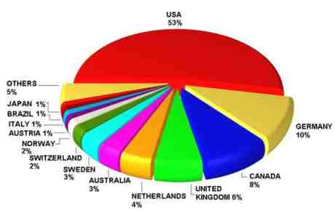
Có bao nhiêu trường đại học có thể lọt vào Top 100?
Chính sách thiết kế để được vào top 100 có nên được áp dụng cho tất cả các trường đại học bất kể nhiệm vụ của họ?
Những ảnh hưởng nào tác động lên các trường đại học, hệ thống giáo dục, kiến thức sản xuất, sinh viên và xã hội?
Có phải ‘con hổ’ đang hướng chúng ta đến chất lượng cao hơn?

Slide 16
Cuộc chạy đua này không diễn ra trên một cánh đồng bằng phẳng
Các số liệu để đo lường thành công trong cuộc đua phản ánh giá trị phương Tây.
Các trường đại học phương Tây vượt lên trước trong cuộc chạy đua xét về nguồn nhân lực và tài chính.
Có phải các nhà lãnh đạo giáo dục đang chọn điều bất lợi cho nhà trường, nhân viên, học sinh và xã hội của họ?
Hallinger, P. (2011). Accelerating development of a knowledge base for educational leadership and management in East Asia. School Leadership and Management, 31(4), 305-320.

Slide 17
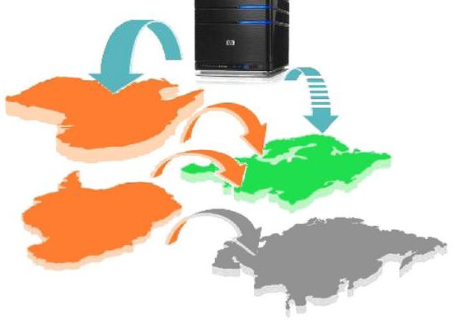
Lan rộng ở Nam Á
Trung Quốc
Hong Kong
Singapore
Đài Loan
Malaysia
Thái Lan
Việt Nam

Slide 18
Tác động của phần thưởng cho các bài viết
Ở Trung Quốc, hệ thống được tập trung hoàn toàn vào một chiều hướng duy nhất để đánh giá chất lượng - các nhân tố tác động. . . Điều này có thể dẫn đến việc bóp méo và ảnh hưởngcủa hệ thống xuất bản bài viết. . . Frank cảnh báo rằng khi thành công của các nhà khoa học phụ thuộc quá nhiều vào số lần trích dẫn, họ sẽ tìm cách để trò chơi hệ thống. . . Có rất nhiều cách tích lũy các trích dẫn mà có rất ít giá trị khoa học. "
http://scholarlykitchen.sspnet.org

Slide 19
“Nuôi dưỡng con hổ” ở Trung Quốc. Điều gì có thể được đo lường và thực hiện?
Phần thưởng dành cho năng lực
Bối cảnh Trung Quốc
Chỉ số Indexed trong ISTP $ 92
Chỉ số Indexed trong EI $ 275
Yếu tố tác động <1 $ 306
1 ≥ IF <3 $ 458
3 ≥ IF <5 $ 611
5 ≥ IF <10 $ 764
NẾU ≥ 10 $ 2.139
Khoa học /Tự nhiên $ 30.562
Đối với hầu hết các nhà khoa học, xuất bản một bài báo trong một tạp chí uy tín có khả năng được công nhận và sự chú ý từ các đồng nghiệp
Tuy nhiên tại Trung Quốc các nhà khoa học cũng được thưởng bằng tiền mặt, và các tạp chí có uy tín hơn sẽ nhận số tiền lớn hơn, theo một bài báo mới xuất bản tháng tư năm 2011.

Slide 20
Hệ quả không tiên lượng được của chính sách ‘trả tiền cho năng lực' có chủ định
Việc đạo văn tràn lan
Sự bùng nổ của các tạp chí có chất lượng thấp
Chất lượng của nghiên cứu giảm
Tác động của kết quả nghiên cứu giảm hoặc đưa thông tin sai lạc
Ảnh hưởng giảm sút đến những con số trong nghiên cứu
Công bố thất thường
Khen thưởng không xứng đáng
Sự tham nhũng có hệ thống
Tài nguyên bị lãng phí

Slide 21
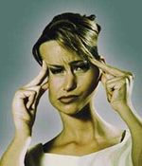
Vai trò lãnh đạo đại học trở nên bị ảnh hưởng
Cưỡi hổ
Các nhà lãnh đạo đại học thay đổi ưu tiên của nhà trường hoặc có nguy cơ mất tài trợ và tính hợp pháp.
Những phản ứng ảnh hưởng chính sách thể chế và dẫn đến kết quả là việc tái phân phối các nguồn lực để phù hợp với những tiêu chí đánh giá trong bảng xếp hạng.
Các nhà lãnh đạo nhìn bất lực, ngay cả khi các tiêu chí mới không phù hợp với nhiệm vụ cốt lõi hoặc năng lực của nhà trường, hoặc sự phát triển của xã hội.

Slide 22
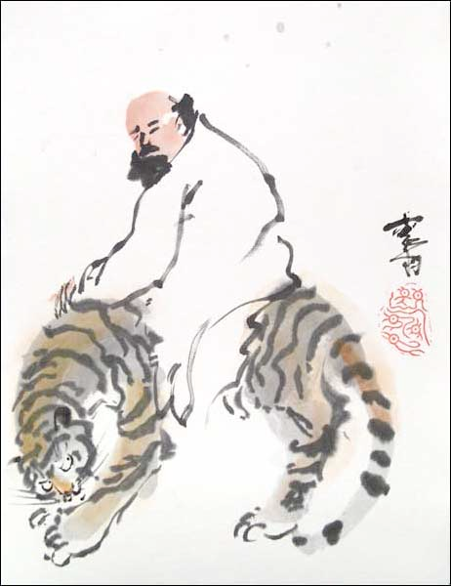
Chức danh
Dưới áp lực tăng cường nghiên cứu, đội ngũ cán bộ nâng cao nỗ lực “chơi trò chơi” hơn là chú trọng vào nhiệm vụ cốt lõi.
Áp lực xuất bản trong những tạp chí trở thành ưu tiên hơn là đóng góp nâng cao năng lực giảng dạy, kiến ​​thức và dịch vụ.
Notes:
Các giáo sư

Slide 23
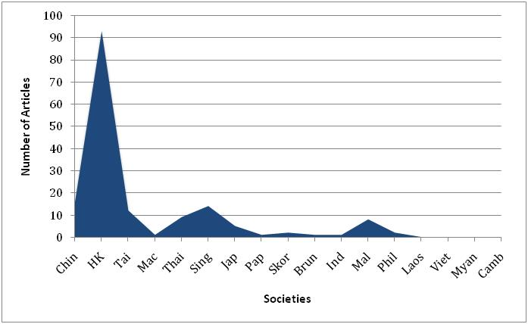
Trường hợp cụ thể: Học bổng quản lý giáo dục
Từ năm 2000-2012, đã có 2.610 bài báo xuất bản trong 8 tạp chí hàng đầu về quản lý giáo dục, nhưng chỉ có 186 đến từ Đông Á: chưa đến 15 bài mỗi năm
Hầu hết các nước không có các ấn phẩm quốc tế
Trong một vài quốc gia mô hình xuất bản này sẽ đáp ứng các tiêu chuẩn được đề xuất đối với "Các trường đại học đẳng cấp thế giới” trong khu vực.

Slide 24
Những tác động đối với việc dạy và học
Tăng thời gian dành cho nghiên cứu (thường là nghiên cứu chất lượng thấp) phải đi kèm với chi phí thời gian dành cho việc giảng dạy và dịch vụ.
Trái ngược với những khẳng định bởi các nhà quản lý, không có bằng chứng thực nghiệm nào cho thấy một mối tương quan giữa nghiên cứu nhiều và chất lượng giảng dạy.
Increased Research Focus Comes at a Cost

Slide 25
Xem xét hậu quả
Điểm tích cực là những gì được đánh giá thì sẽ được thực hiện.
Điểm tiêu cực, những gì được đo lường đã được thực hiện..
Ở lại trên lưng hổ và chết đói, hoặc leo xuống và bị ăn thịt. Các quy tắc đang nổi lên từ các trò chơi xếp hạng đã thay đổi hướng của giáo dục đại học, nhưng không nhất thiết phải cho những điều tốt hơn.

Slide 26
Tác động đối với sinh viên Châu Á và xã hội
Sinh viên tại các trường sẽ bị ảnh hưởng đặc biệt khi những nhà lãnh đạo thay đổi trọng tâm từ giảng dạy và hỗ trợ sinh viên sang nghiên cứu.
Đây có phải là điều sinh viên muốn?
Đây có phải là điều xã hội muốn?
Có phương pháp nào giúp xác định những tiêu chí nào là phù hợp?

Slide 27
Con hổ là một vấn đề có hệ thống
Vấn đề hệ thống là kết quả của các vấn đề kết nối hoạt động trên hệ thống tổng thể, chứ không phải từ một cá nhân cụ thể, hoặc yếu tố bị cô lập.
Vấn đề hệ thống rất khó để giải quyết bởi vì chúng đòi hỏi hành động phối hợp trên toàn hệ thống
(Wikipedia, 2011)

Slide 28
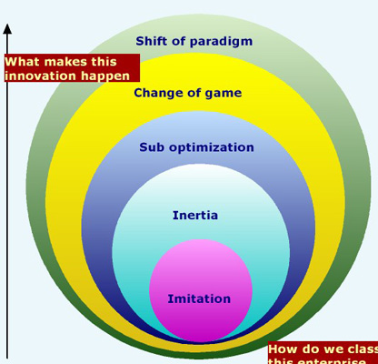
Đòi hỏi phải có một giải pháp có tính hệ thống
Reward for low quality publication
Rethink purpose
Vấn đề hệ thống đòi hỏi thay đổi cơ cấu, tổ chức, hoặc chính sách. (Wikipedia, 2011)
Giải pháp hệ thống rất khó để bắt đầu vì các lợi ích xung đột và thiếu sự phối hợp giữa các bộ phận hệ thống.
Chỉ có lãnh đạo mới có thể mang lại loại thay đổi này, nhưng nó sẽ xuất phát từ đâu?
Solutions
Nothing that we can do. ..
Change the Criteria for Ranking
Require SSCI Publication

Slide 29
Chúng ta có cần thay đổi chiều hướng?
Trong khi tranh luận về giá trị tương đối của các học bổng tại Cambridge, Massachusetts so với Cambridge, nước Anh có một cuộc tranh luận công bằng, và thậm chí là thú vị. Tuy nhiên, rất ít trường đại học ở các nước đang phát triển có đủ khả năng để cạnh tranh tài chính sẵn có của các trường đại học ưu tú, để tìm và lựa chọn từ những nghiên cứu xuất sắc.
Nhưng ngay cả khi họ có thể, thì có nên cố gắng? Có lẽ là không, theo các chuyên gia tại một diễn đàn mới đây do UNESCO, Quản lý Giáo dục Đại học và Ngân hàng Thế giới. Thay vì cố gắng để “theo kịp các nước láng giềng" và theo bước tiếp cận một nền văn hóa hiện hành cho giáo dục đại học bằng cách chuyển lượng quỹ công ít ỏi để tạo ra các trường đại học hàng đầu, các chính phủ sẽ được khuyên không nên quan tâm đến các bảng xếp hạng.
The Nation. (2011, July 29). Do university rankings truly measure up? The Nation, p. 11.

Slide 30
Các lực lượng cản trở sự thay đổi chiều hướng
Chúng ta đang sống trong thời đại của các số liệu, và tính toán.
Các công ty và các nhà xuất bản xếp hạng muốn bán thông tin và quảng cáo..
Những người chiến thắng (trong Top 100) là các trường đại học hàng đầu và có cổ phần trong hệ thống hiện tại.

Slide 31
‘Hệ thống' này là do sự tình cờ, chứ không phải do thiết kế
Hệ thống này là nằm trong tay của những người bán các phương tiện truyền thông và các dịch vụ tư vấn.
Các nhà lãnh đạo hệ thống muốn tin rằng ‘con hổ' đang hướng tới chất lượng.
Lãnh đạo giáo dục có trách nhiệm đạo đức để làm điều gì là được cho là đúng cho các thành viên có liên quan.
Liệu chúng ta có thể chấp nhận tương lai của giáo dục đại học được định hình bởi một “sự tình cờ “của thị trường tự do?
Looks like this by accident, or by design?

Slide 32
Một logic bất hợp lý
"Chúng ta nắm rõ các đặc điểm của một trường đại học thành công hơn là chúng ta biết về một trường đại học đã thành công như thế nào. Tại sao chúng ta không cố gắng ép buộc [các trường đại học mà chúng ta không thích, trở thành các trường đại học mà chúng ta thích, bằng cách sử dụng phương tiện không liên quan nhiều đến phát triển của các trường đại học mà chúng ta thích ? "
(paraphrased from Roland Barth, 1986, p. 294)

Slide 33
Các điểm quan trọng trong hệ thống
Công ty xếp hạng toàn cầu
Giảng viên
Lãnh đạo
Lãnh đạo hệ thống
Cơ quan xếp hạng bài viết

Slide 34
Các điểm quan trọng trong hệ thống
Tiêu cực
Tích cực
Các công ty xếp hạng và đánh giá không có ưu đãi gì để bắt đầu thay đổi hệ thống hiện tại.
Lãnh đạo hệ thống, trường đại học và giảng viên bị phân thành nhiều mảnh và không có liên kết với nhau.
Những người 'chiến thắng' hiện tại- là các quốc gia hoặc các trường đại học- có rất ít động cơ để thay đổi trò chơi.
Nhiều phần của hệ thống cần phải thay đổi để đạt được một kết quả tốt hơn.
Các công ty đánh giá và xếp hạng không có cổ phần trong các tiêu chuẩn nội tại và sẽ đáp ứng áp lực và tính công khai.
Các yếu tố khác có ít liên hệ trong thiết kế của hệ thống hiện tại.
Các lãnh đạo có đạo đức hoạt động vượt ra ngoài ranh giới của từng trường đại học có thể tạo ra khối lượng giới hạn cần thiết để thay đổi.

Slide 35
Một tình thế tiến thoái lưỡng nan lãnh đạo
“Tôi thấy các tác động tiêu cực, nhưng cảm thấy bất lực để làm bất cứ điều gì.“
Trong một vấn đề hệ thống, một người có thể là bất lực, nhưng nhiều người hợp lại thì không.
Chỉ bằng cùng hành động với nhau, chúng ta có thể thay đổi trò chơi.
Điều này bao gồm cả sự lựa chọn và bắt buộc đạo đức.
Notes:
"

Slide 36
Chúng ta cần làm gì?
’
Cộng đồng học thuật phải có được đầu vào tốt hơn và giám sát các quy tắc của trò chơi.
Thay đổi "Trò chơi Xếp hạng” để phản ánh thực tế của sự phát triển các trường đại học và đóng góp xã hội.
Chỉ bằng cách hợp tác, lãnh đạo trường đại học của khu vực có thể tạo ra áp lực đối ứng cho sự thay đổi trên các phần khác của hệ thống.
* Hargreaves & Fullan, 1998

Slide 37
Sự lựa chọn của chúng ta: Tự định hướng hay đi theo
Bất kỳ phương pháp từ “từ trên xuống” (top-down) hay “một loại hình áp dụng cho tất cả” (one-size-fit-all) đối với các trường đại học đều tránh sự đa dạng là một mô hình không hiệu quả cho nhân loại. Một mô hình mới hoặc “bảng điểm tham gia của xã hội" để xếp hạng cho các trường đại học trên toàn thế giới thay vì sẽ phá vỡ các phác đồ đánh giá đồng nhất và giúp bảng xếp hạng hiệu quả hơn để các nước nỗ lực cải thiện chất lượng của toàn bộ hệ thống giáo dục của họ.
S. Irandoust & S Calvani 2011
Notes:
Bất kỳ phương pháp từ “từ trên xuống” (top-down) hay “một loại hình áp dụng cho tất cả” (one-size-fit-all) đối với các trường đại học đều tránh sự đa dạng là một mô hình không hiệu quả cho nhân loại. Một mô hình mới hoặc “bảng điểm tham gia của xã hội" để xếp hạng cho các trường đại học trên toàn thế giới thay vì sẽ phá vỡ các phác đồ đánh giá đồng nhất và giúp bảng xếp hạng hiệu quả hơn để các nước nỗ lực cải thiện chất lượng của toàn bộ hệ thống giáo dục của họ.

Slide 38
Hội thảo lãnh đạo giáo dục của SEAMEO, 2012
GS. TS. Philip Hallinger, Viện Giáo dục Hồng Kông, Hồng Kông
hallinger@gmail.com
www.philiphallinger.com

